Slide 1

R2 Padrão - TASCA
Estudo desenvolvido exclusivamente para
[NOME DO CLIENTE] • [DATA]

Slide 2

Sumário
1. Objetivos
2. Macro EUA
3. Macro Brasil
4. Carteira Atual
5. Proposta de Melhoria
6. Plano de Execução
7. Conclusão & Próximos Passos

Slide 3

Objetivos do Cliente
- Curto prazo: [ ]
- Médio prazo: [ ]
- Longo prazo: [ ]
Restrições: [liquidez, prazo, tributação, preferências]
Métrica de sucesso: [ex.: renda passiva R$ X/mês em Y anos]

Slide 4

Cenário Macro — EUA
Notícia Relevante
Crescimento/Inflação: [drivers]
Juros: [tendência]
Implicações: [ETF, renda fixa global, bolsa]
Regra de bolso: [duas linhas úteis]

Slide 5
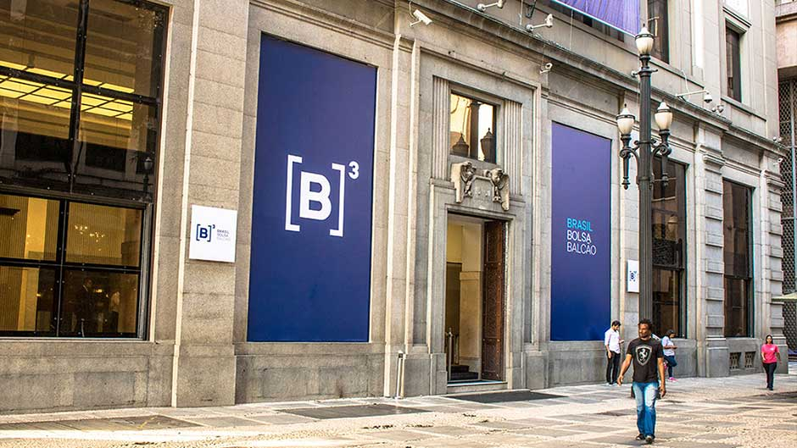
Cenário Macro — Brasil
Atividade/Inflação: [Boletim Focus]
Juros: [tendência]
Implicações: [prefixados, inflação, bolsa BR]

Slide 6
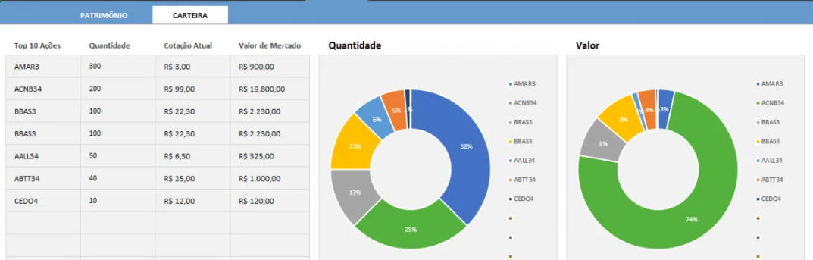
Raio-X da Carteira Atual
Alocação: [pizza % por classe]
Custos/Tributação: [taxas, come-cotas]
Risco: [volatilidade, VaR simples]
Liquidez: [D+X]
Exemplo.

Slide 7
Proposta de Melhoria
(não entrar no asset allocation ainda)
Nova alocação: [tabela % por classe e subclasse]
Racional: [3 bullets]
Comparativo Antes → Depois:
- Retorno esperado: [ ]
- Risco: [ ]
- Liquidez: [ ]

Slide 8

Plano de Execução –
Entrar no detalhe de investimentos aqui,
se necessário.
Etapas:
1) [Migrar A]
2) [Resgatar B]
3) [Aplicar C]
Prazos: [datas]
Responsáveis: [quem faz o quê]
Pré-requisitos: [documentos,
cadastros, autorizações]
DE -> PARA

Slide 9

Conclusão &
Próximos Passos
Check-list:
[ ] [ ] [ ]
Agenda:
- [Data-1]
- [Data-2]
Contatos:
[Telefone] | [E-mail]

Slide 10
Nota de Compliance
Material meramente informativo. Não constitui oferta, recomendação ou garantia de retorno. Avaliação de perfil e documentação conforme normas aplicáveis.

